Slide 1

Presenta…
Middle School Prep
¡Preparación para la escuela secundaria!

Slide 2

Classroom Commands

Slide 3
Hablen

Slide 4
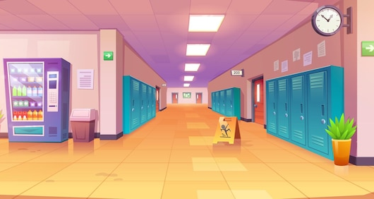

Hablen
=
Talk
¿Cómo estás?
¡Muy bien!
¡Hola!

Slide 5
Escuchen

Slide 6
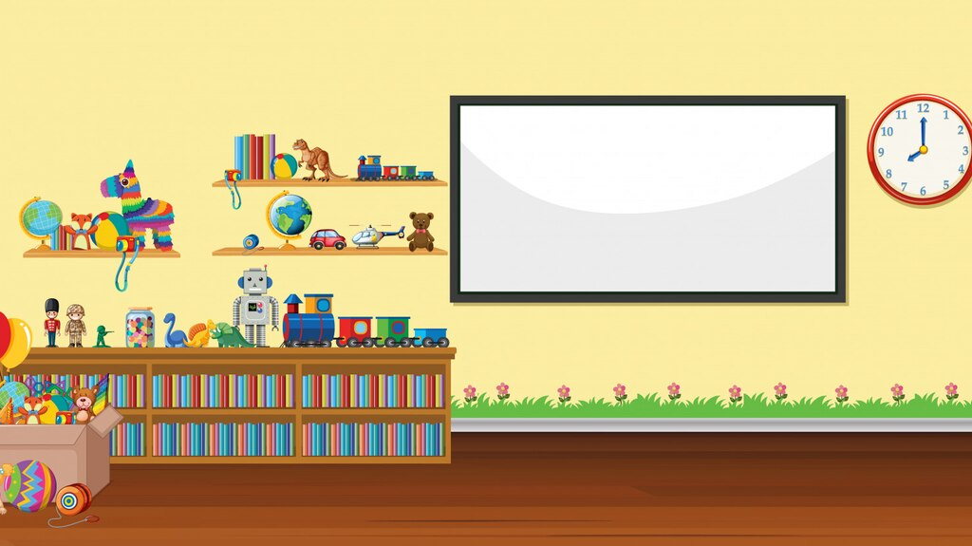


Escuchen
=
Listen

Slide 7
Levanten (las manos)

Slide 8

Levanten
(las manos)
=
Raise
(your hands)

Slide 9
Levántense

Slide 10
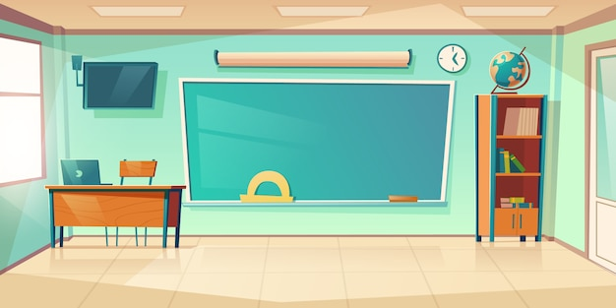
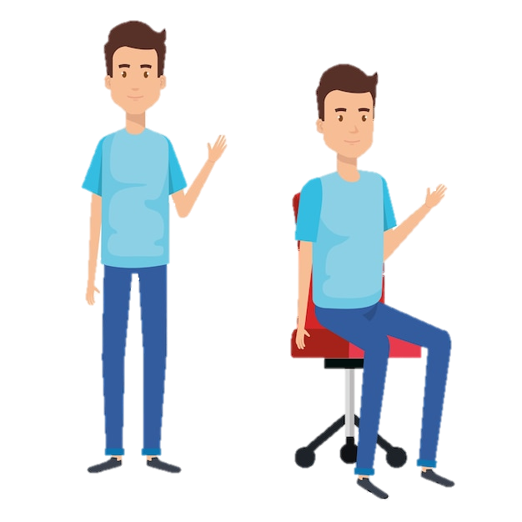
Levántense
=
Stand up

Slide 11
Siéntense

Slide 12
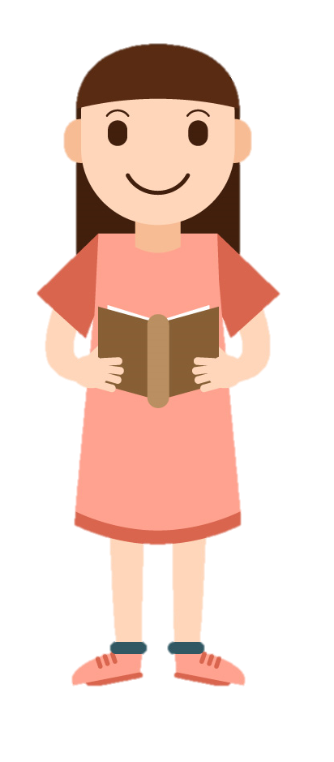
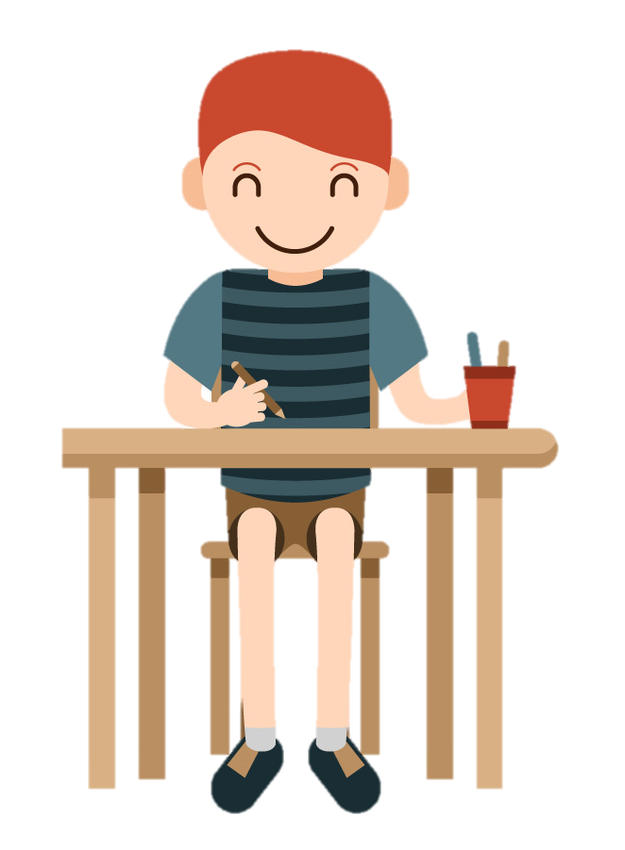
Siéntense
=
Sit down

Slide 13
Escriban

Slide 14

Escriban
=
Write

Slide 15
Borren

Slide 16
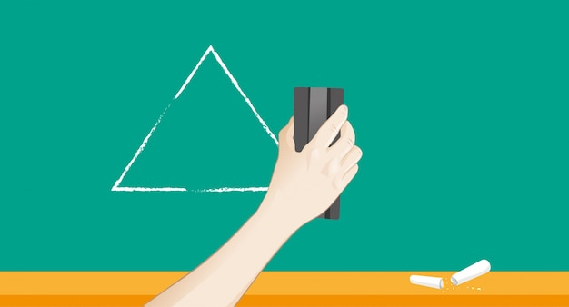
Borren
=
Erase

Slide 17
Pongan

Slide 18

Pongan
=
Put / Place

Slide 19
Contesten

Slide 20


Contesten
=
Answer

Slide 21
Estudien

Slide 22


Estudien
=
Study

Slide 23
Corten

Slide 24
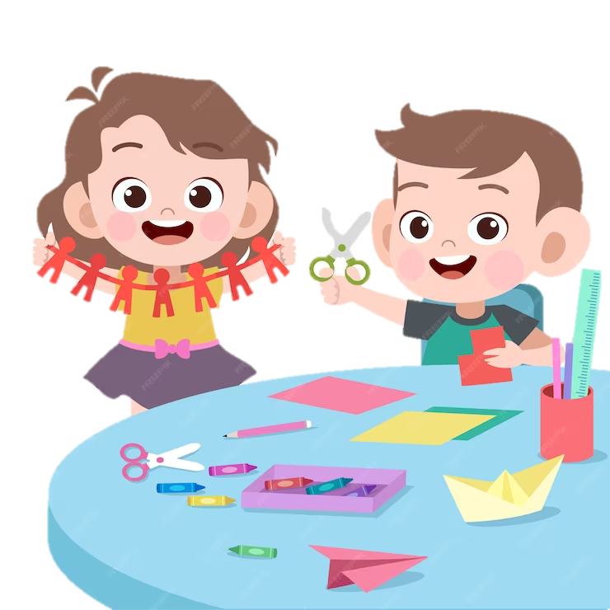
Corten
=
Cut

Slide 25
Peguen

Slide 26
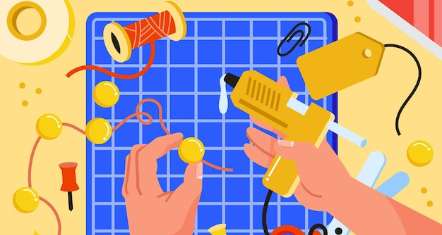
Peguen
=
Pate / Glue

Slide 27
Lean
(en alta voz)

Slide 28
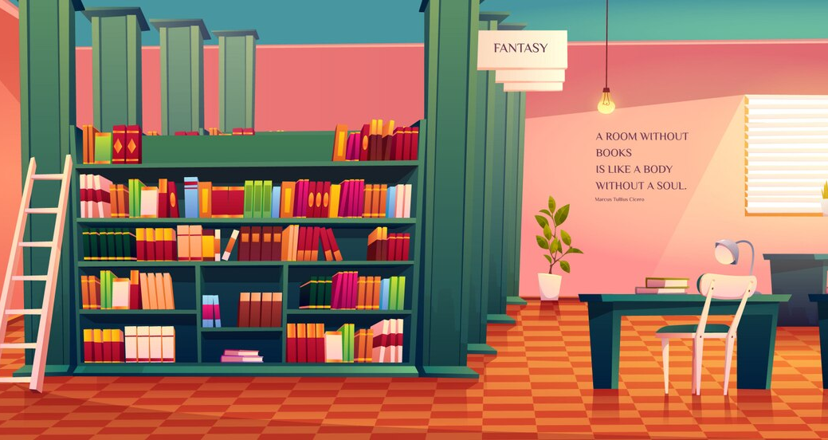

Lean (en voz alta)
=
Read (out loud)

Slide 29
Empiecen

Slide 30

Empiecen
=
Start

Slide 31
Parense

Slide 32


Paren / Parense
=
Stop

Slide 33
Apaguen

Slide 34

Apaguen
=
Turn off (lights, appliances)

Slide 35
Enciendan

Slide 36

Enciendan
=
Turn on (lights, appliances)

Slide 37
Repitan

Slide 38

Repitan
=
Repeat
Hola, me llamo…
Hola, me llamo…

Slide 39
Saquen

Slide 40

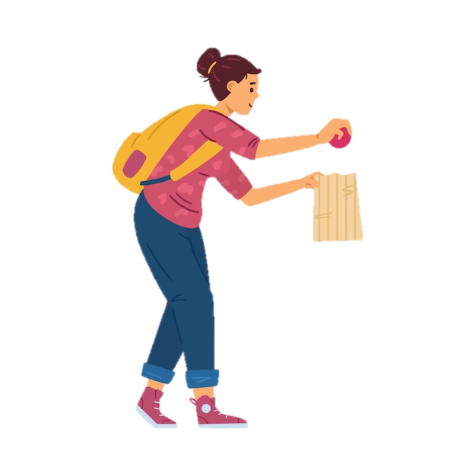
Saquen
=
Take out

Slide 41
Guarden

Slide 42
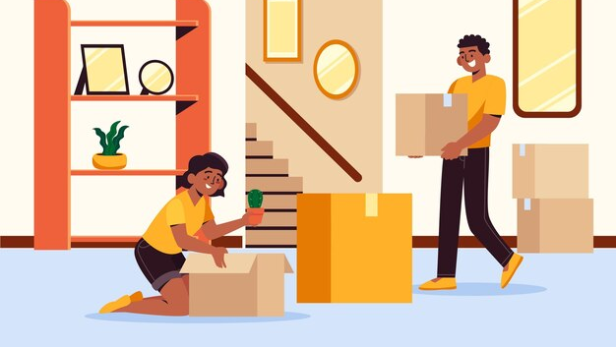
Guarden
=
Put away

Slide 43
Muestren

Slide 44
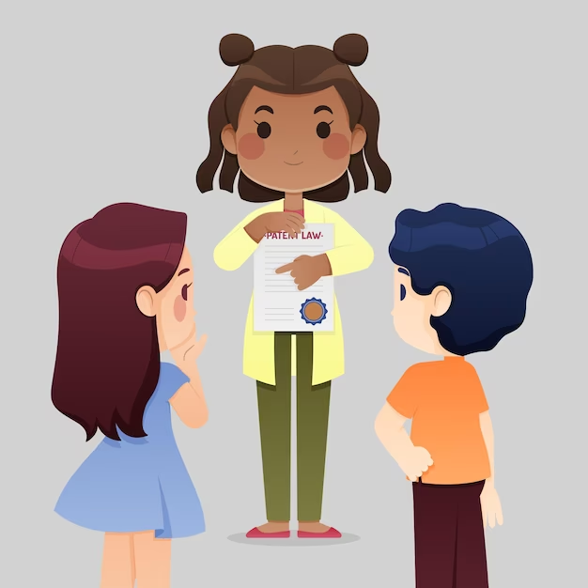
Muestren
=
Show

Slide 45
Abran

Slide 46
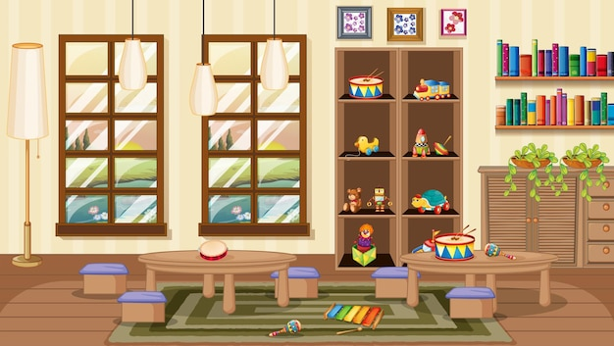

Abran
=
Open

Slide 47
Cierren

Slide 48
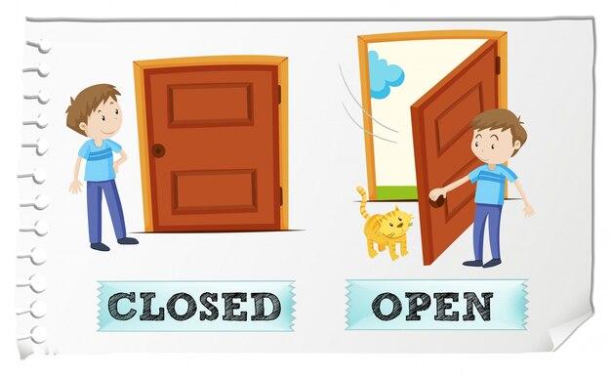
Cierren
=
Close

Slide 49
Hagan fila

Slide 50

Hagan fila
=
Make a line

Slide 51
Canten

Slide 52
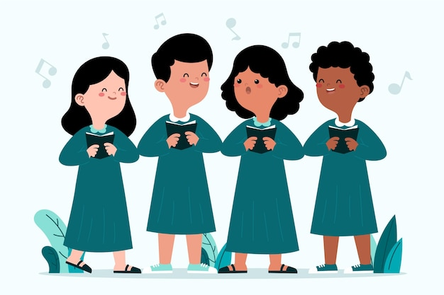
Canten
=
Sing

Slide 53
Otra vez

Slide 54

Otra vez
=
Once more /
One more time

Slide 55


Slide 56
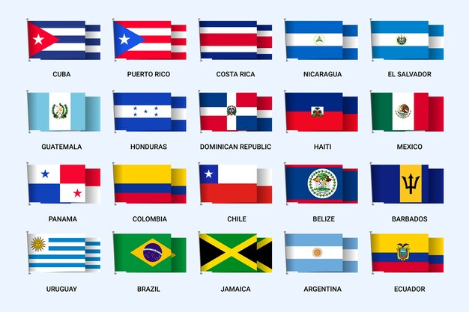

Slide 57




Slide 58





